Slide 1
Основи на съвременната теория за инвестиционни портфейли

Slide 2
ДЕФИНИЦИИ
Инвестиране ⬄ Потребление
Инвеститор – субект (физическо или юридическо лице), използващо финансови (и/или други) ресурси в преследване на бъдещо възнаграждение
Homo economicus – концепцията за рационалния инвеститор (обича дохода, не обича риска)
Инвестиционни инструменти – инвестиционни възможности, достъпни (търгувани) свободно на пазар
Портфейл – комбинация от инвестиционни инструменти притежавани от един инвеститор
По принцип в портфейла се включват пълният набор от инвестиции на инвеститора – финансови, материални и нематериални. Все пак в случая се набляга върху финансовите инструменти и под “портфейл” ще се разбира “портфейл от финансови инструменти”
Повечето субекти, съзнателно или не и целенасочено или не, притежават портфейли от инструменти (от някакъв вид)

Slide 3
ОСНОВАНИЕ ЗА ИЗПОЛЗВАНЕ НА ПОРФЕЙЛНИЯ ПОДХОД
Смисълът на портфейла е подобряването на условията за инвестиране
Придаване на съвкупността от инвестиционни инструменти такива инвестиционни характеристики, които са недостижими от позицията на отделния инструмент и са възможни само при тяхната комбинация.
Най-често (но не единствено) се разглеждат риск и доход като свойства на инструмент/портфейл
Отчитайки инвестиционните качества на отделните инструменти, може да се сформират различни портфейли, във всеки от които да има баланс между съществуващия риск, приемлив за рационалния инвеститор и очаквания доход в определен период от време.

Slide 4
СЪВРЕМЕННА ТЕОРИЯ ЗА ИНВЕСТИЦИОННИ ПОРТФЕЙЛИ
Преди СТИП инвеститорите използват концепциите за риск и доход доста свободно. Въпреки че те като цяло са имали понятие за риска, обикновено той не е бил оценяван количествено.
Години наред са знаели интуитивно, че е необходимо диверсифициране, в смисъла “не слагай всичките си яйца в една кошница”.
През 50те години на XX век Хари Марковиц създава прост модел на портфейл, в опит да обясни явлението “деверсификация”(и други) научно
Неговите фундаментални постижения включват:
  Предложен измерител за риск
  Обяснение на диверсификацията (портфейлен риск)
  Набор от оптимални портфейли
  Критерий за избор на оптимален портфейл

Slide 5
ОЧАКВАН ДОХОД ОТ ФИНАНСОВ ИНСТРУМЕНТ (МАРКОВИЦ)
Инвеститорите търгуват инструменти заради бъдещи доходи, ето защо моделите на портфейли трябва да бъдат формулирани “ex ante” въз основа на “ex-post” данни
Най-лесният подход е да се използват вероятностни оценки за бъдещите доходи от финансови инструменти
Но всякакви други методи (“предиктори”) могат да се използват

Slide 6
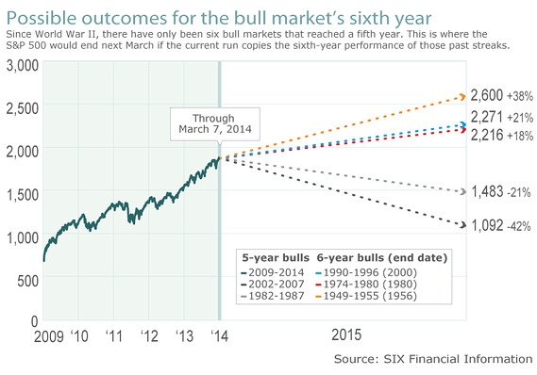
ОЧАКВАН ДОХОД ОТ ФИНАНСОВ ИНСТРУМЕНТ (МАРКОВИЦ)

Slide 7
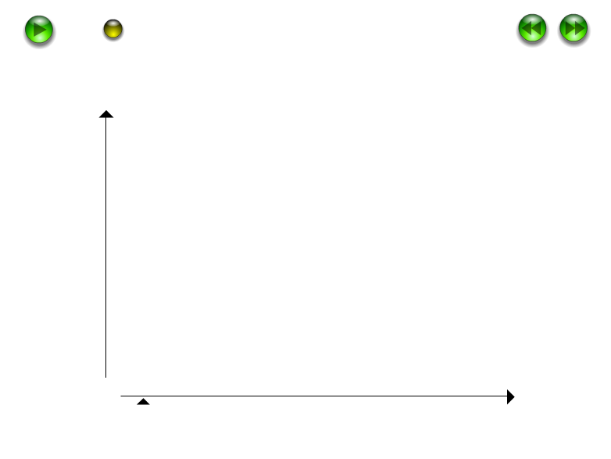
Ветрило на възможностите

Slide 8
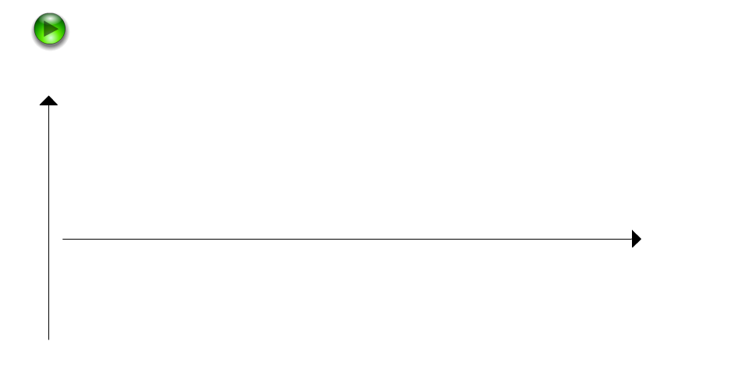
Средна доходност

Slide 9
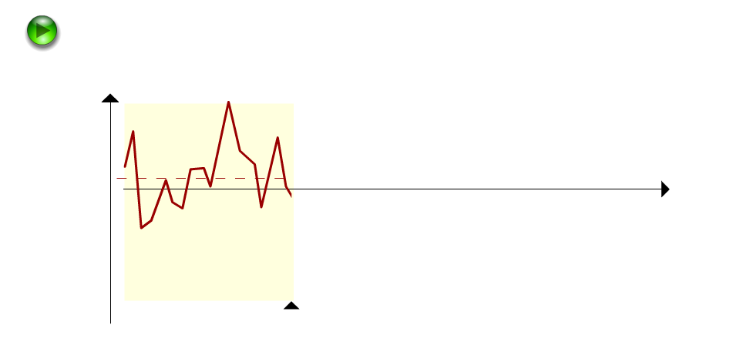
Пълзяща средна доходност

Slide 10
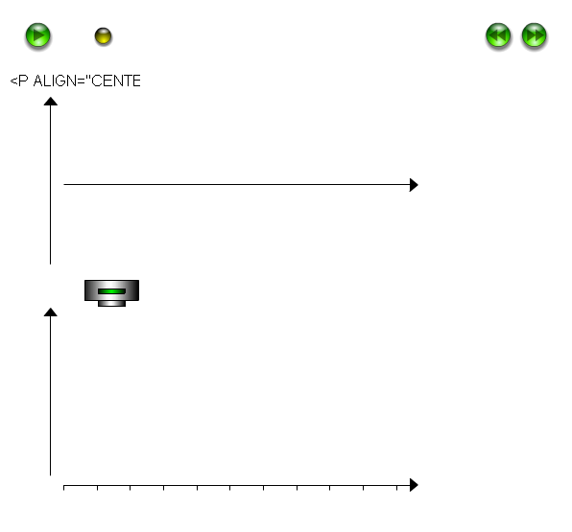
Разпределение на доходностите

Slide 11
РИСК НА ФИНАНСОВ ИНСТРУМЕНТ (МАРКОВИЦ)
Използва се дисперсия или стандартно отклонение (корен квадратен от дисперсия) за очакваните доходи
От статистическа гледна точка дисперсията измерва разсейването на доходите от даден инструмент около очакваната стойност.
Колкото по-голяма е тази дисперсия, по-голям е рискът

Slide 12
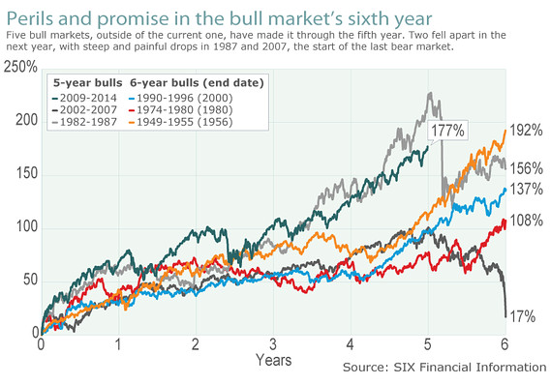
РИСК НА ФИНАНСОВ ИНСТРУМЕНТ (МАРКОВИЦ)

Slide 13
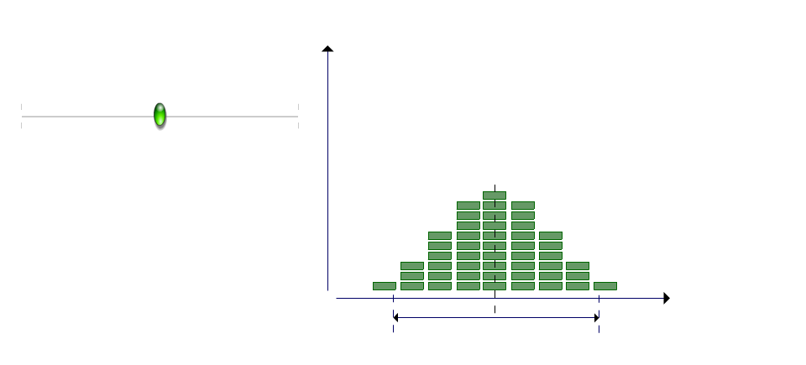
Риск и разпределение

Slide 14
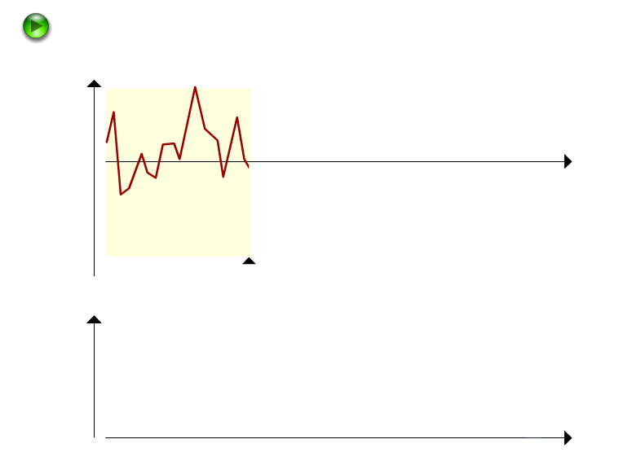
Пълзяща дисперсия

Slide 15
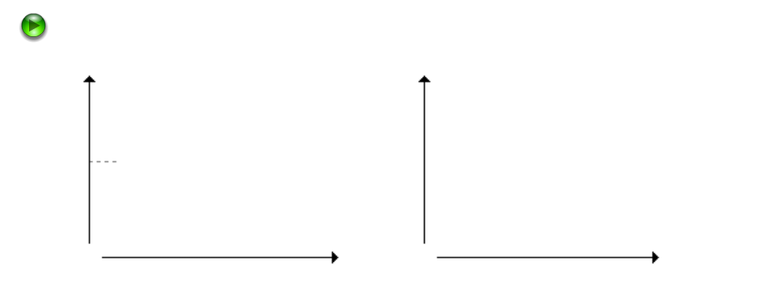
Вероятностно разпределение

Slide 16
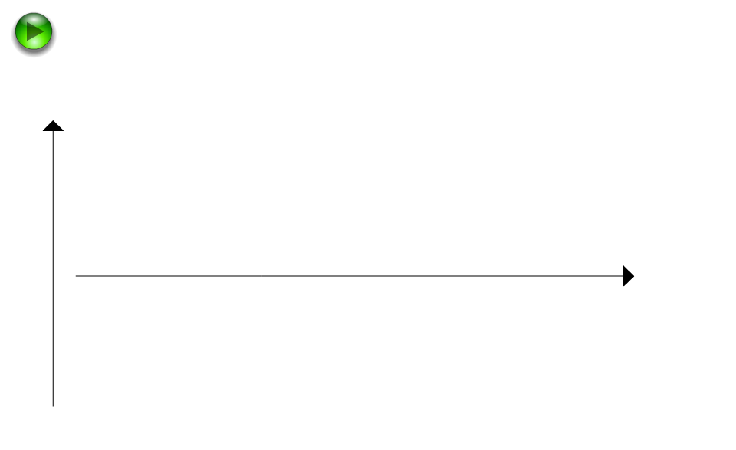
Риск и доходност

Slide 17
ОЧАКВАН ДОХОД ОТ ПОРТФЕЙЛ (МАРКОВИЦ)
Очакваният доход от даден портфейл се изчислява лесно като средна претеглена (weighted average) от очакваните доходи на всички инструменти включени в него.
Използваните тегла представляват дяловете на инвестираните средства в даден инструмент от всички от портфейла.
Сумата на теглата на всички инструменти трябва де е 100 % от общо инвестираните средства в портфейла.

Slide 18
РИСК НА ПОРТФЕЙЛА
В модела на Марковиц рискът се измерва чрез дисперсия/стандартно отклонение на дохода от портфейла
“Въпреки че очаквания доход от портфейл е средна претеглена от очакваните доходи от индивидуалните инструменти, включени в портфейла, РИСКЪТ НЕ Е СРЕДНА ПРЕТЕГЛЕНА ВЕЛИЧИНА ОТ ИНДИВИДУАЛНИТЕ РИСКОВЕ.
Общият риск зависи не само от средни претеглени рискове на инструментите в портфейла, но също и от взаимните зависимости (ковариациите) между доходите от отделните инструменти.
Включването на ковариациите позволява на инвеститорите могат да намаляват общия риск на портфейла.

Slide 19
РИСК НА ПОРТФЕЙЛА (МАРКОВИЦ)

Slide 20
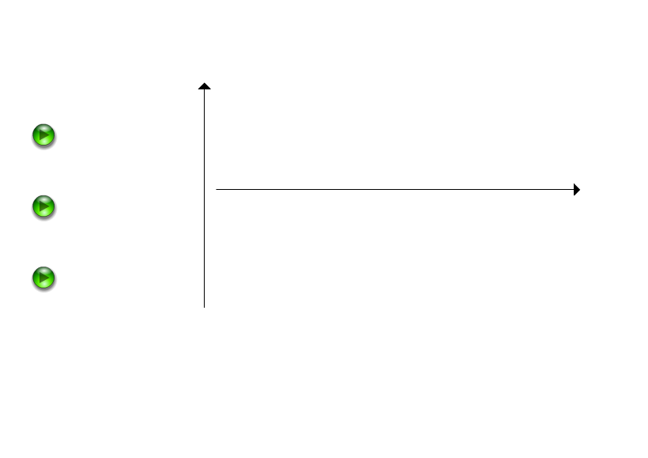
Корелации между инструменти

Slide 21
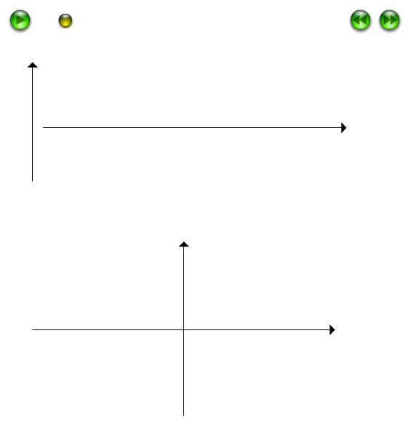
Корелация и доходност

Slide 22
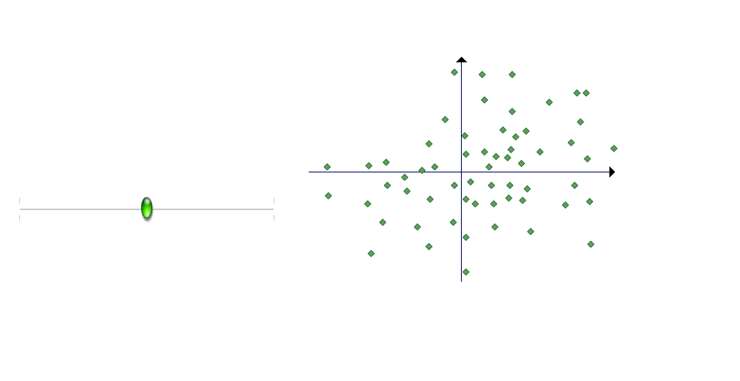
KОРЕЛАЦИЯ

Slide 23
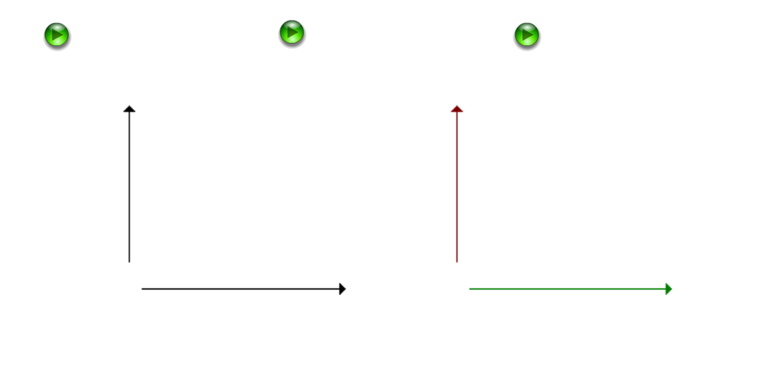
Корелация на два инструмента

Slide 24
ИЗВОДИ ОТНОСНО РИСКА НА ПОРТФЕЙЛ
Изразът, отчитащ взаимната зависимост може да:
  Повиши портфейлния риск (ако е положителен)
  Не добави риск (ако е равен на нула)
  Намали портфейлния риск (ако е отрицателен)
С увеличаване на броя на инструментите, включени в портфейла, важността на всеки отделен инструмент намалява, докато важността на тяхната взаимна обвързаност се увеличава (пример: портфейл с еднакви тегла)
Не два, а три фактора определят риска на портфейл:
  Дисперсията на всеки инструмент
  Относителните тегла на инструментите
  Ковариацията между инструментите

Slide 25
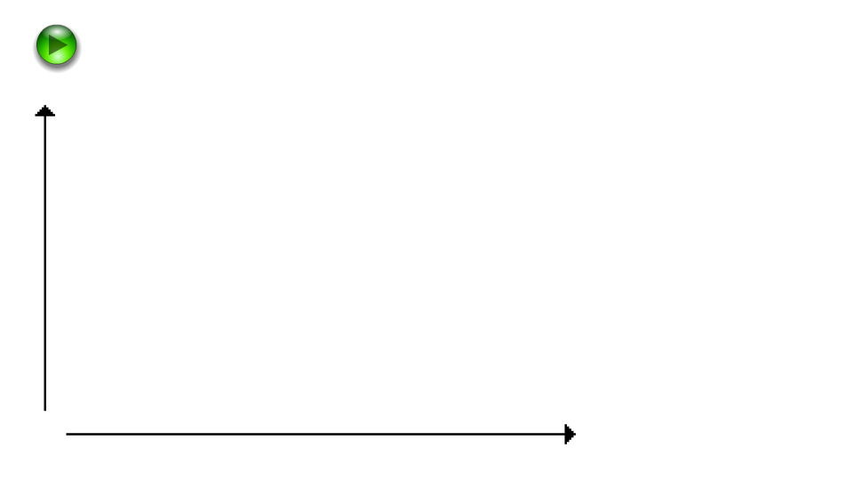
Брой корелации и дисперсии

Slide 26
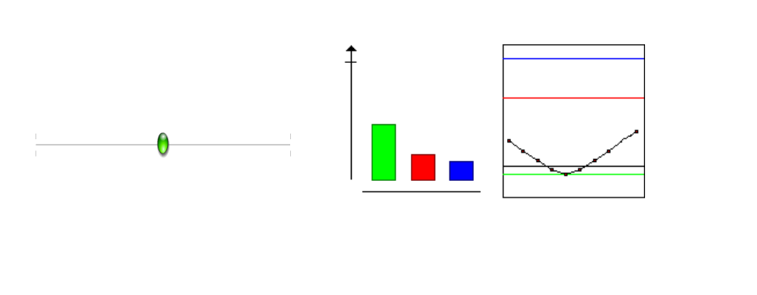
Тегла на позициите

Slide 27
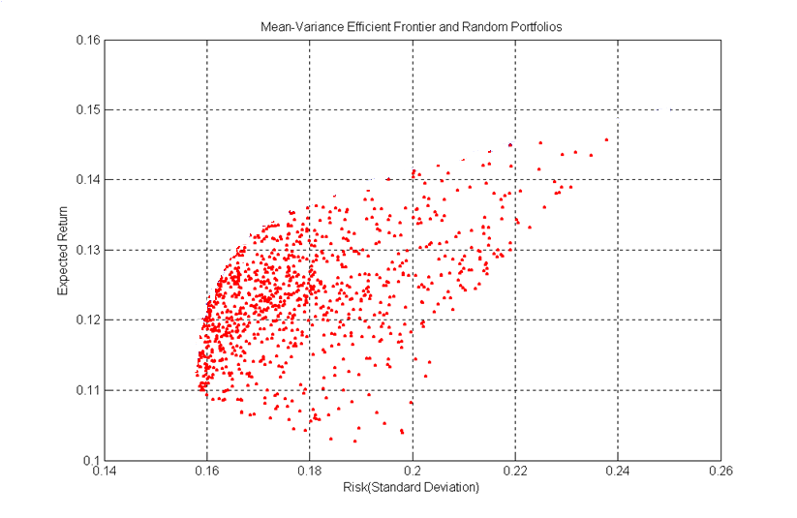
МОДЕЛ НА МАРКОВИЦ
Невъзможна област
Възможни комбинации

Slide 28
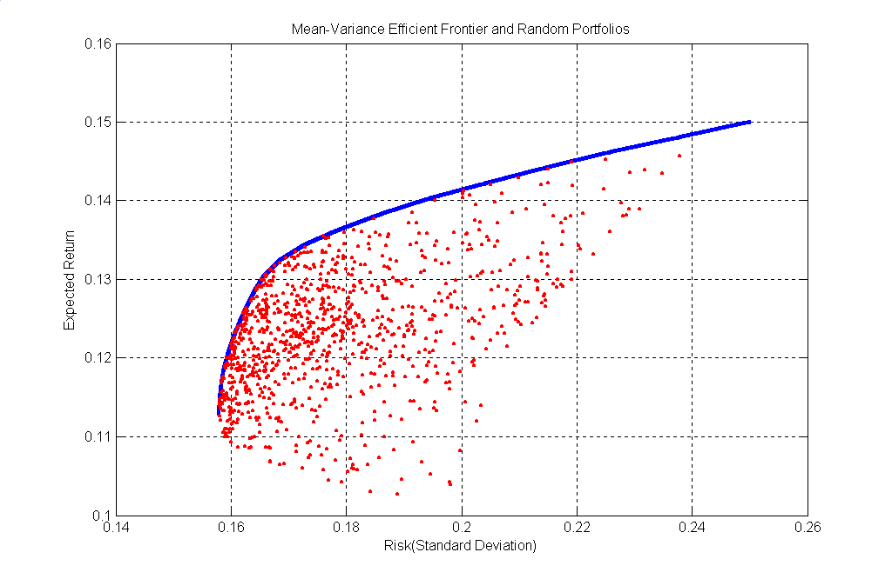
МОДЕЛ НА МАРКОВИЦ
Невъзможна област
Набор от оптимални портфейли
Възможни комбинации

Slide 29
МОДЕЛ НА МАРКОВИЦ
Невъзможна област
Набор от оптимални портфейли
Възможни комбинации

Slide 30
МОДЕЛ НА МАРКОВИЦ
Невъзможна област
Набор от оптимални портфейли
Възможни комбинации

Slide 31
МОДЕЛ НА МАРКОВИЦ
Невъзможна област
Набор от оптимални портфейли
Възможни комбинации

Slide 32
МОДЕЛ НА МАРКОВИЦ
Невъзможна област
Набор от оптимални портфейли
Възможни комбинации

Slide 33
МОДЕЛ НА МАРКОВИЦ
Невъзможна област
Набор от оптимални портфейли
Възможни комбинации

Slide 34
МОДЕЛ НА МАРКОВИЦ
Оптимален портфейл

Slide 35
НЕОБХОДИМИ ВХОДНИ ДАННИ ЗА МОДЕЛА НА МАРКОВИЦ
Очакван доход, E(R_{i}) за всеки инструмент
Дисперсия на доходите, VAR(R_{i}), (или стандартно отклонение) за всеки инструмент
Ковариация COV(R_{i} ,R_{j}), (или корелация) между всяка двойка инструменти

Slide 36
ЕДНОИНДЕКСЕН МОДЕЛ
Практическото приложение на модела Марковиц изисква непрактично голям брой оценки за ковариациите между всички двойки от инструменти (за 500 инструмента => 124750 оценки)
Оптивайки се да опрости изчисленията, Уилиям Шарп предлага т. нар. “диагонален портфейл”, който дава и нови възгледи за риска
Ковариациите между доходите проявяват склонност да бъдат положителни, защото икономическите сили, влияещи върху инструментите, са едни и същи
Икономическите сили могат да бъдат групирани в един общ макроикономически фактор, като се допусне, че той обобщава фондовия пазар.
Освен този фактор, се допуска, че останалата несигурност в доходите на инструментите е специфична
Специфичните за инструментите събития влияят върху отделния инструмент, без да засягат забележимо целия пазар

Slide 37
ЕДНОИНДЕКСЕН МОДЕЛ
Пазарен модел:

Slide 38
ЕДНОИНДЕКСЕН МОДЕЛ
Различните инструменти реагират по различен начин на макро факторите
Факторен модел:

Slide 39
ЕДНОИНДЕКСЕН МОДЕЛ
Какво е подходящо да се използва за макро фактор?
  Въздейства върху инвестиционния процес
  Обобщава пазара
  Измеримост
  Данните са съвместими с данните на инструментите
Обикновено се използва широк пазарен индекс като S&P 500 (откъдето идва названието)

Slide 40
ЕДНОИНДЕКСЕН МОДЕЛ
Оценяване на Едноиндексния модел:
Метод – регресия
Оценявани променливи – α_{i} , β_{i} , VAR(e_{i})
Брой оценки за 500 инструменти => 1500

Slide 41
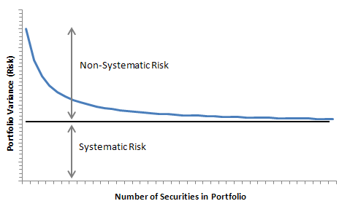
СИСТЕМАТИЧЕН И НЕСИСТЕМАТИЧЕН РИСК

Slide 42
КОМБИНИРАНЕ С БЕЗРИСКОВ ИНСТРУМЕНТ
На теория всички финансови инструменти са рискови
На практика, обаче, съществуват финансови инструменти чиито доходи са сигурни и предсказуеми за непосредствения бъдещ период от време. (Например краткосрочните ДЦК)
Така може да се конструира комбиниран портфейл от безрисков финансов инструмент и даден рисков оптимален портфейл, (лежащ на границата на оптимални портфейли).
При оценка на риска и дохода на комбинирания портфейл се използват уравненията от модела на Марковиц

Slide 43
ДОХОД ОТ КОМБИНИРАН ПОРТФЕЙЛ

Slide 44
РИСК НА КОМБИНИРАН ПОРТФЕЙЛ

Slide 45
КОМБИНИРАНЕ С БЕЗРИСКОВ ИНСТРУМЕНТ

Slide 46
КОМБИНИРАНЕ С БЕЗРИСКОВ ИНСТРУМЕНТ

Slide 47
КОМБИНИРАНЕ С БЕЗРИСКОВ ИНСТРУМЕНТ

Slide 48
КОМБИНИРАНЕ С БЕЗРИСКОВ ИНСТРУМЕНТ

Slide 49
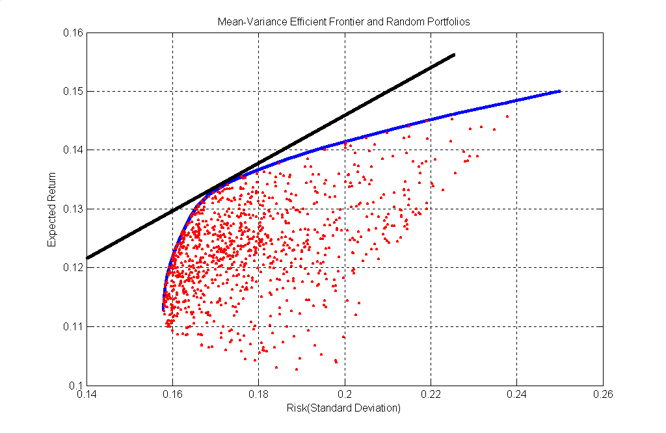
КОМБИНИРАНЕ С БЕЗРИСКОВ ИНСТРУМЕНТ
Е
B
M
F
A
0

Slide 50
СЛЕДСТВИЯ ОТ КОМБИНИРАНЕ С БЕЗРИСКОВ ИНСТРУМЕНТ
Безрисковият инструмент подобрява условията на инвестиране
Концепцията за Пазарен портфейл
  Ако границата на оптималните порфейли (AB) да е получена от всички рискови инструменти в икономиката, тогава портфейл М е т. нар. пазарен портфейл.
  Той представлява комбинация от всички рискови инструменти, относителни дялове еквивалентни на дяловете им в икономиката
  В условията на перфектен пазар, всеки рационален инвеститор би трябвало да инвестира в пазарния портфейл
Прерастване на инвестиционните решения във финансови
  Икономическата същност на инвестиране в безрисков инструмент е кредитиране
  Ако се заемат средства при лихва близка до безрисковия доход и се инвестират в пазарния портфейл?
  Линия на капиталовия пазар
  При перфектен равновесен пазар инвестиционните решения се свеждат до заемане и кредитиране на средства

Slide 51
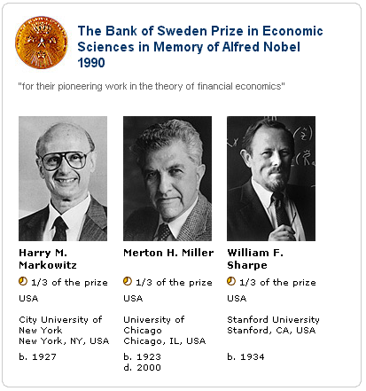

Slide 52
КРИТИЧНИ ВЪПРОСИ
Рационален ли е инвеститорът?
“Гладка” ли е границата на оптимални портфейли?
Преизпълнението на очаквания доход риск ли е?
“Вискозен” ли е пазарът?
Защо пазарните модели не прогнозират точно (като във физиката)?
Пазарът перфектен ли е?
Нормално ли е разпределението на доходите от инструментите?
Независими ли са котировките на инструментите?
Правилно ли е да се разглежда пазара в статика?
Хипотезата за непромяна на условията важи ли?
Отчитат ли се ликвидност и други свойства на инвестицията?

